Slide 1

BUDŻET
POWIATU MIELECKIEGO
NA ROK 2019

Slide 2
BUDŻET POWIATU – PODSTAWOWE ZAŁOŻENIA
Dochody ogółem | 147 849 590 zł
Wydatki ogółem | 162 249 590 zł
Deficyt (różnica między dochodami a wydatkami budżetu) | 14 400 000 zł
Przychody (z tytułu wolnych środków, o których mowa w art. 217 ust. 2 pkt 6 ustawy) | 17 000 000 zł
Rozchody (spłaty zaciągniętych zobowiązań z tytułu kredytów) | 2 600 000 zł

Slide 3
Dochody Powiatu Mieleckiego
Dochody ogółem
147 849 590 zł
Dochody bieżące
137 725 058 zł
Dochody majątkowe 10 124 532 zł

Slide 4
Źródła pochodzenia
Dochody własne w kwocie 62 660 418 złotych, w szczególności:
* udziały we wpływach z podatku dochodowego od osób fizycznych i prawnych – 34 487 432 zł
* środki pochodzące z budżetu Unii Europejskiej – 11 413 501 zł
* z tytułu świadczenia usług (głównie odpłatności za pobyt mieszkańców w Domu Pomocy Społecznej) – 5 830 158 zł
* wpływy z opłat komunikacyjnych – 3 020 000 zł
* wpłaty z tytułu odpłatnego nabycia prawa własności – 2 500 000 zł
Subwencja ogólna w kwocie 70 152 565 złotych, w tym:
* część oświatowa – 62 698 141 zł
* część wyrównawcza – 6 630 898 zł
* część równoważąca – 823 526 zł
Dotacje celowe budżetu państwa w kwocie 15 036 607 złotych, w tym na zadania z zakresu:
* prac geodezyjno - urządzeniowych, rolnictwa i łowiectwa, leśnictwa, transportu i łączności, gospodarki gruntami i nieruchomościami, geodezji i kartografii, nadzoru budowlanego, administracji rządowej, kwalifikacji wojskowej, straży pożarnej, nieodpłatnej pomocy prawnej, pomocy społecznej

Slide 5
Udział procentowy poszczególnych źródeł

Slide 6
Wydatki Powiatu Mieleckiego
Wydatki ogółem
162 249 590 zł
Wydatki bieżące
127 948 220 zł
Wydatki majątkowe 34 301 370 zł

Slide 7
Wydatki według rodzaju
Wydatki jednostek budżetowych 101 794 087 zł, w tym:
* wynagrodzenia i składki od nich naliczane – 74 608 200 zł
* wydatki związane z realizacją statutowych zadań – 27 185 887 zł
Dotacje na zadania bieżące – 17 458 813 zł
Świadczenia na rzecz osób fizycznych – 3 599 847 zł
Wydatki z udziałem środków europejskich – 4 447 447 zł
Wypłaty z tytułu poręczeń i gwarancji – 103 026 zł
Obsługa długu – 545 000 zł
Wydatki majątkowe – 34 301 370 zł

Slide 8
Kierunki wydatkowania środków
72 849 438 zł
20 165 009 zł
15 326 987 zł
9 135 030 zł
5 465 600 zł
39 307 526 zł

Slide 9
Udział procentowy poszczególnych kierunków wydatkowania

Slide 10

EDUKACJA
Wydatki bieżące – 67 374 553 zł
Wydatki majątkowe – 5 474 885 zł

Slide 11
Kluczowe inwestycje
Budowa infrastruktury sportowej na terenie II Liceum Ogólnokształcącego w Mielcu - przebudowa boiska sportowego i budowa zaplecza sanitarno - szatniowego wraz z infrastrukturą techniczną – 2 000 000 zł
Termomodernizacja budynku internatu przy Powiatowym Zespole Placówek Szkolno-Wychowawczych w Mielcu w tym docieplenie i przebudowa dachu – 1 434 000 zł
Przebudowa boiska na wielofunkcyjne boisko sportowe przy Zespole Placówek Szkolno-Wychowawczych w Mielcu – 864 000 zł
Przebudowa nawierzchni zewnętrznego boiska sportowego wraz z montażem trybun przy Zespole Szkół im. Groszkowskiego w Mielcu – 509 000 zł
Budowa warsztatów przy Zespole Szkół im. Groszkowskiego w Mielcu – 300 000 zł
Budowa Hali Sportowej przy Zespole Szkół Ekonomicznych w Mielcu – 153 260 zł
Rozbudowa budynku I LO w Mielcu o platformę pionową zewnętrzną, budowa podjazdu dla osób niepełnosprawnych wraz z przebudową wejścia głównego oraz przebudowa i remont części budynku w zakresie pomieszczeń higieniczno-sanitarnych z dostosowaniem dla osób niepełnosprawnych w ramach likwidacji barier architektonicznych budynku – 100 000 zł
Poprawa jakości środowiska w Mielcu poprzez rozwój zieleni wokół Powiatowego Zespołu Placówek Szkolno-Wychowawczych w Mielcu – 82 625 zł
Przebudowa oraz remont łazienek w Powiatowym Zespole Placówek Szkolno – Wychowawczych w Mielcu – 25 000 zł

Slide 12

POLITYKA
I POMOC SPOŁECZNA, RODZINA
Wydatki bieżące – 19 630 933 zł
Wydatki majątkowe – 534 076 zł

Slide 13
Kluczowe inwestycje
Doposażenie stanowisk pracy w ramach projektu pn. „Szansa na zatrudnienie” realizowanego przez Powiatowy Urząd Pracy w Mielcu – 445 500 zł
Budowa wiaty gospodarczej, ogrodzenia panelowego wraz z bramą i furtką przy budynku Powiatowego Urzędu Pracy w Mielcu przy ul. Chopina 16a – 88 576 zł

Slide 14
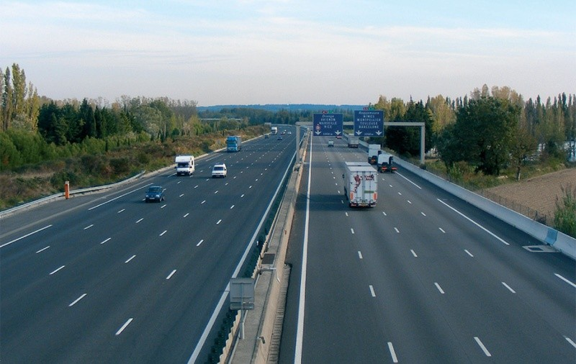
TRANSPORT I ŁĄCZNOŚĆ
Wydatki bieżące – 6 145 527 zł
Wydatki majątkowe – 9 181 460 zł

Slide 15
Kluczowe inwestycje
Budowa obwodnicy - 2 000 000 zł
Przebudowa drogi powiatowej Nr 1 141R ul. Wojska Polskiego w Mielcu - 1 750 000 zł
Przebudowa drogi powiatowej Nr 1 163R Zgórsko – Wola Wadowska w miejscowości Wola Wadowska - 1 506 000 zł
Budowa nowych odcinków chodników - 1 000 000 zł
Przebudowa drogi powiatowej Nr 1 985R Tuszów Narodowy – Chorzelów – Mielec w miejscowości Chorzelów - 925 460 zł
Przebudowa mostu na potoku Ruda w miejscowości Dobrynin w ciągu drogi powiatowej nr 1 176R Tuszyma – Niwiska – Kolbuszowa – 850 000 zł
Przebudowa mostów w ciągu drogi powiatowej nr 1 169R Podleszany – Rydzów – Ruda – Zasów w miejscowości Podleszany i w miejscowości Ruda - 650 000 zł
Przygotowanie inwestycji (projekty, dokumentacje) - 500 000,00

Slide 16

BEZPIECZEŃSTWO PUBLICZNE
Wydatki bieżące – 8 279 000 zł
Wydatki majątkowe – 856 030 zł

Slide 17
Kluczowe inwestycje
Budowa nowoczesnego Systemu Alarmowania i Ostrzegania Ludności na terenie powiatu mieleckiego – 758 030 zł
Dofinansowanie zakupu samochodu transportowego na potrzeby Komendy Powiatowej Policji w Mielcu – 98 000 zł

Slide 18

OCHRONA ZDROWIA
Wydatki bieżące – 2 105 600 zł
Wydatki majątkowe – 3 360 000 zł

Slide 19
Kluczowe inwestycje
Dofinansowanie przebudowy oddziałów Szpitala Specjalistycznego w Mielcu w szczególności oddziału położnictwa
i ginekologii oraz oddziału chirurgii – 3 000 000 zł
Dofinansowanie zakupu ambulansu wraz z wyposażeniem na potrzeby Powiatowej Stacji Pogotowia Ratunkowego
w Mielcu – 360 000 zł

Slide 20

POZOSTAŁA DZIAŁALNOŚĆ
Wydatki bieżące – 24 412 607 zł
Wydatki majątkowe – 14 894 919 zł

Slide 21
Kluczowe inwestycje
Termomodernizacja i przebudowa budynku Przychodni Zdrowia Nr 4 i 5 w Mielcu – 8 880 622 zł
Podkarpacki System Informacji Przestrzennej – 2 058 512 zł
Scalanie gruntów wsi Zachwiejów i Zarównie, gmina Padew Narodowa – 1 575 000 zł
Rewitalizacja budynku Starostwa Powiatowego w Mielcu przy ul. Sękowskiego 2b, na potrzeby Poradni Psychologiczno–Pedagogicznej wraz z zagospodarowaniem przyległego otoczenia – 1 546 385 zł
Termomodernizacja budynku Przychodni Zdrowia nr 1 w Mielcu – 234 400 zł
Przebudowa i modernizacja Bursy Międzyszkolnej przy ul. Kościuszki w Mielcu – 200 000 zł
Wykonanie systemu obniżającego poziom wód gruntowych przy budynku Starostwa Powiatowego ul. Sękowskiego 2b – 50 000 zł

Slide 22
DZIĘKUJĘ ZA UWAGĘ

